Slide 2
[도전 mission] 새로운 탭 추가하기 (10장)
새로운 탭을 추가해 보세요.
세 개의 탭에서 하나를 더 추가하여 네 개의 탭이 되도록 앱을 만들어 보세요.
05장의 피커 뷰 예제를 이용하여 검색 (Search) 아이콘 형태의 탭을 추가하세요.

Slide 3
[도전 mission] 확대/축소 기능 추가하기 (11장)
전구를 확대하거나 축소할 수 있도록 버튼을 추가해 보세요.
‘메인 화면’의 전구가 이미 확대된 상태라면 버튼 이름이 ‘확대’이더라도 더 이상 확대되지 않습니다.
[축소]도 확대와 동일한 형태로 동작하도록 해보세요.

Slide 5
[도전 mission] 아이콘 선택 기능 추가하기(12장)
새로운 아이템을 추가할 때 아이콘을 선택할 수 있도록 추가해 보세요.
아이템 추가 화면에서 아이콘을 선택할 수 있도록 피커 뷰를 이용 하여 작성해 보세요..

Slide 6
[도전 mission] 오디오 앱에 재생 상태 이미지 추가하기 13장
앱을 실행하는 동안 재생, 녹음, 일시 정지 및 정지 상태를 나타내는 이미지를 추가해 보세요.
‘재생 중’은 play.png, ‘녹음중’은 record.png, ‘일시 정지’는 pause.png
그리고 ‘정지’는 stop.png 이미지를 사용하세요.

Slide 7
[도전 mission] 오디오 앱에 재생 상태 이미지 추가하기

Slide 8
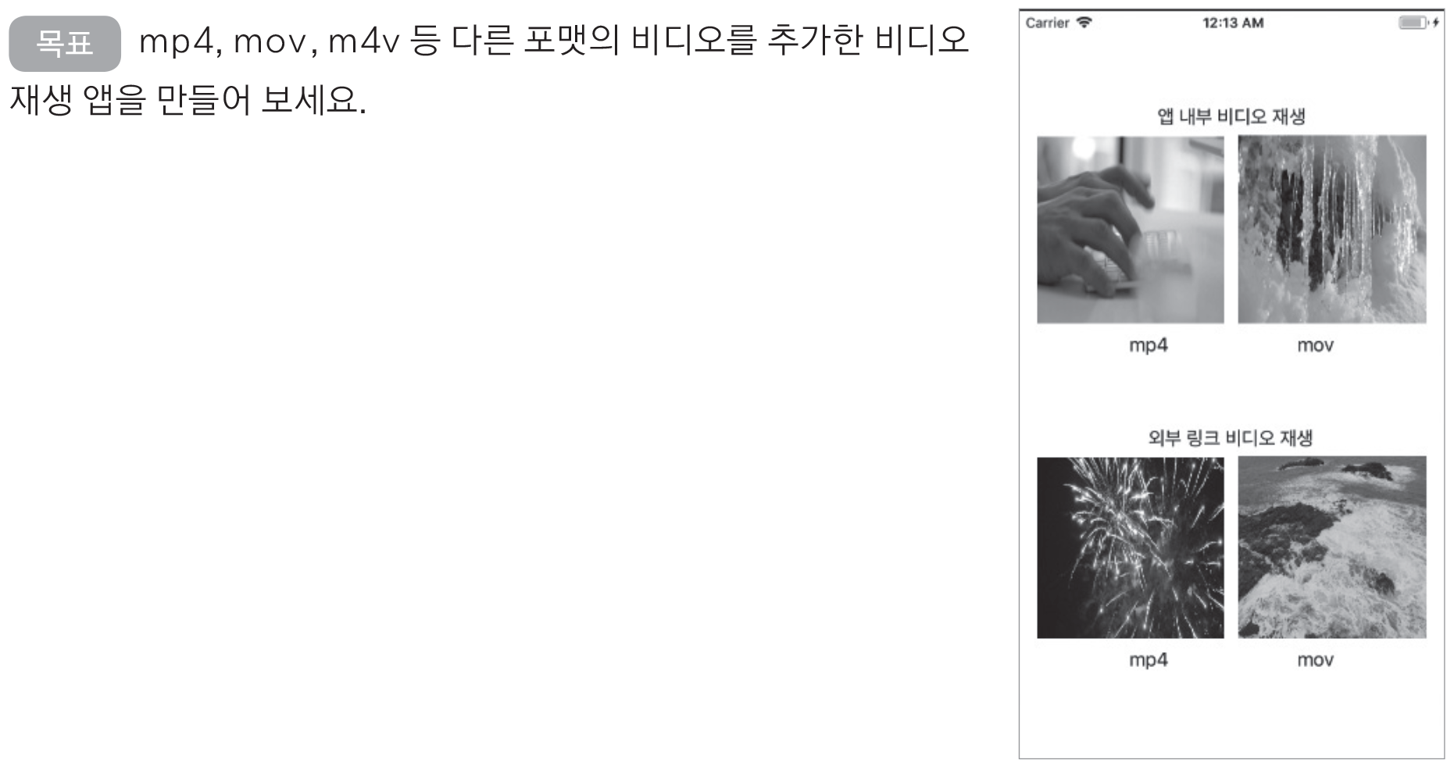
[도전 mission] 다른 포맷의 비디오 추가하기14장

Slide 9
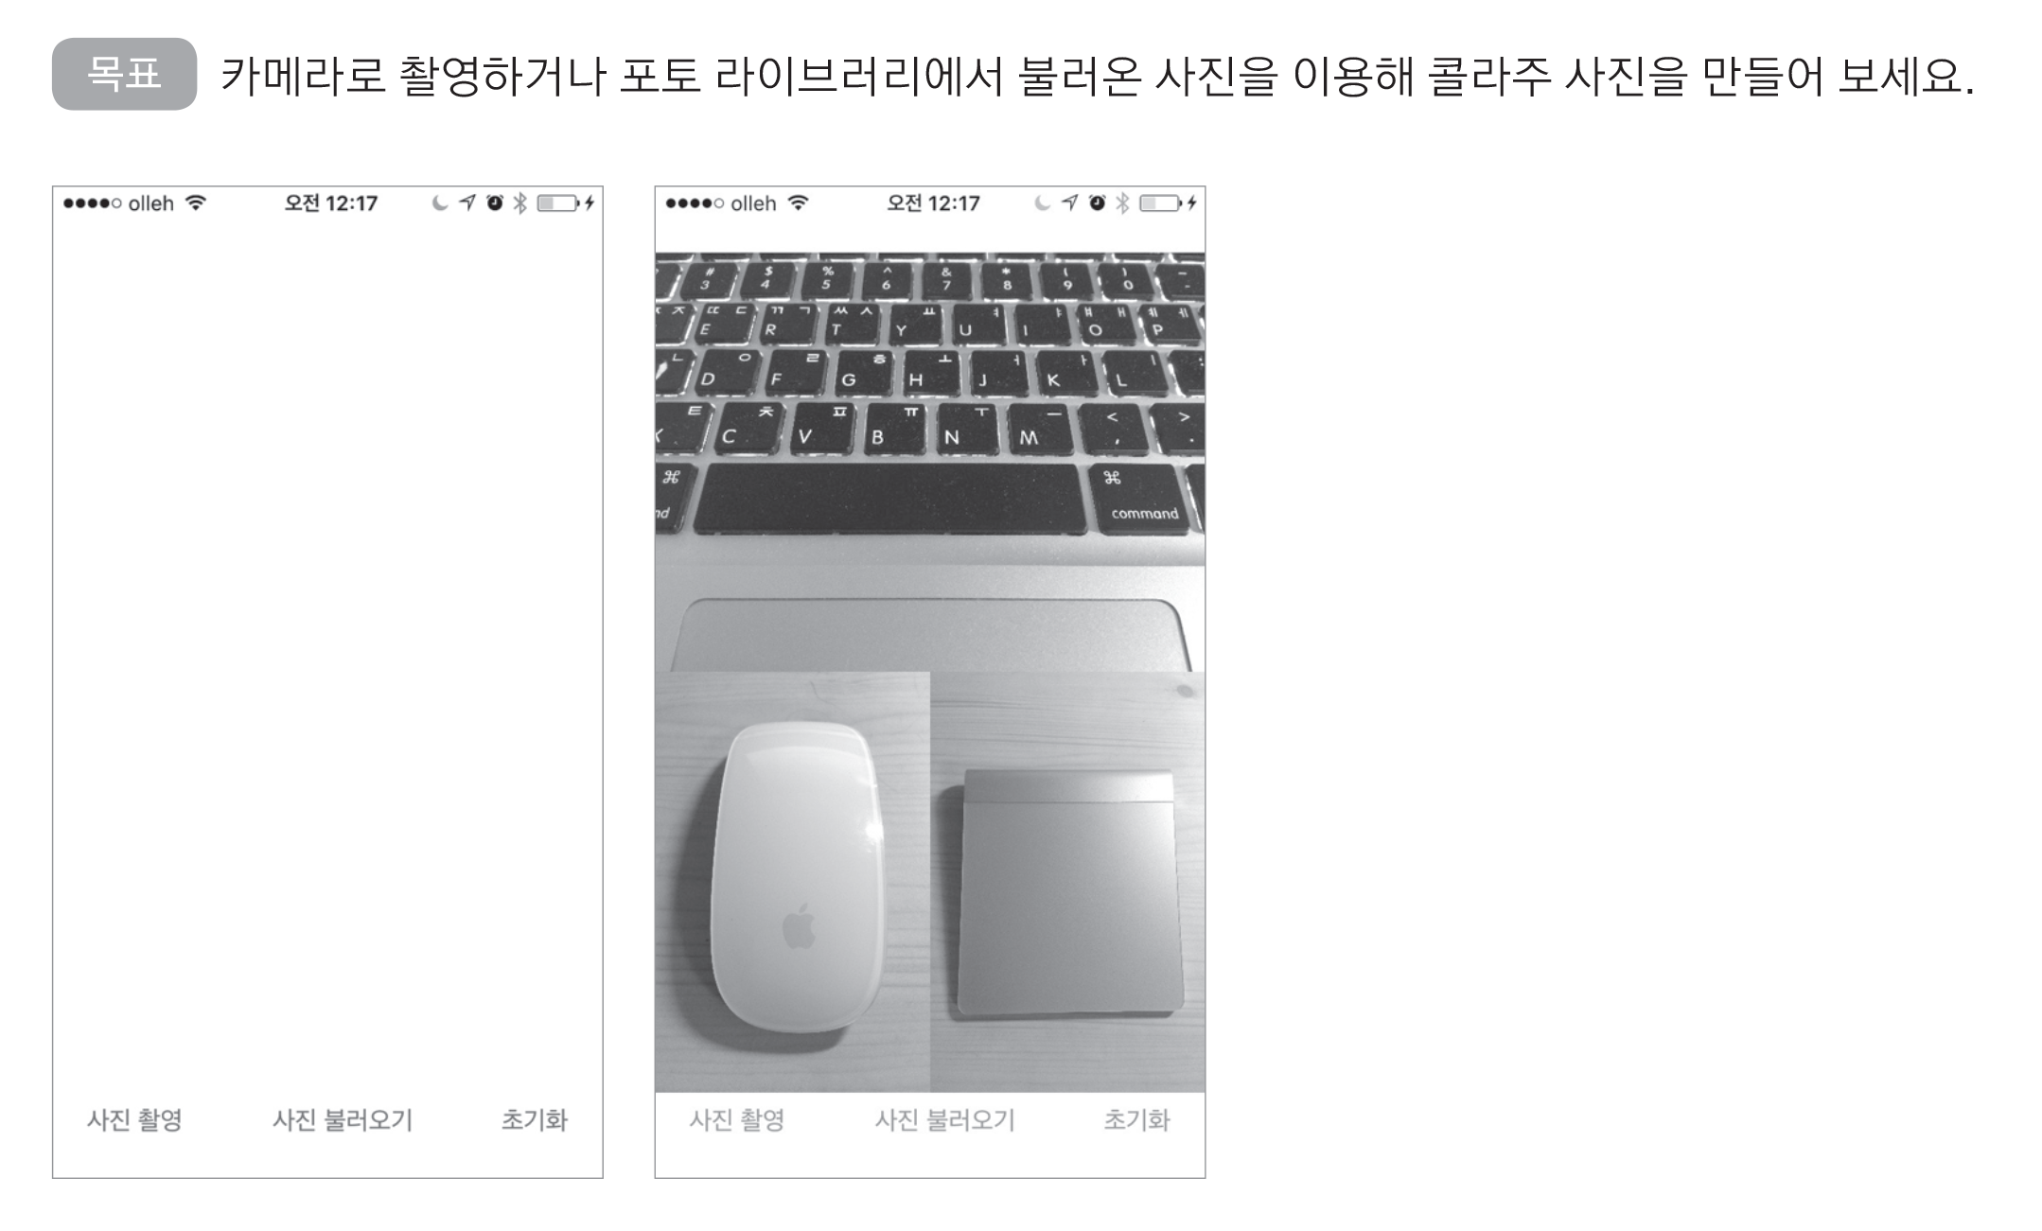
[도전 mission] 콜라주 사진 만들기 15장

Slide 10
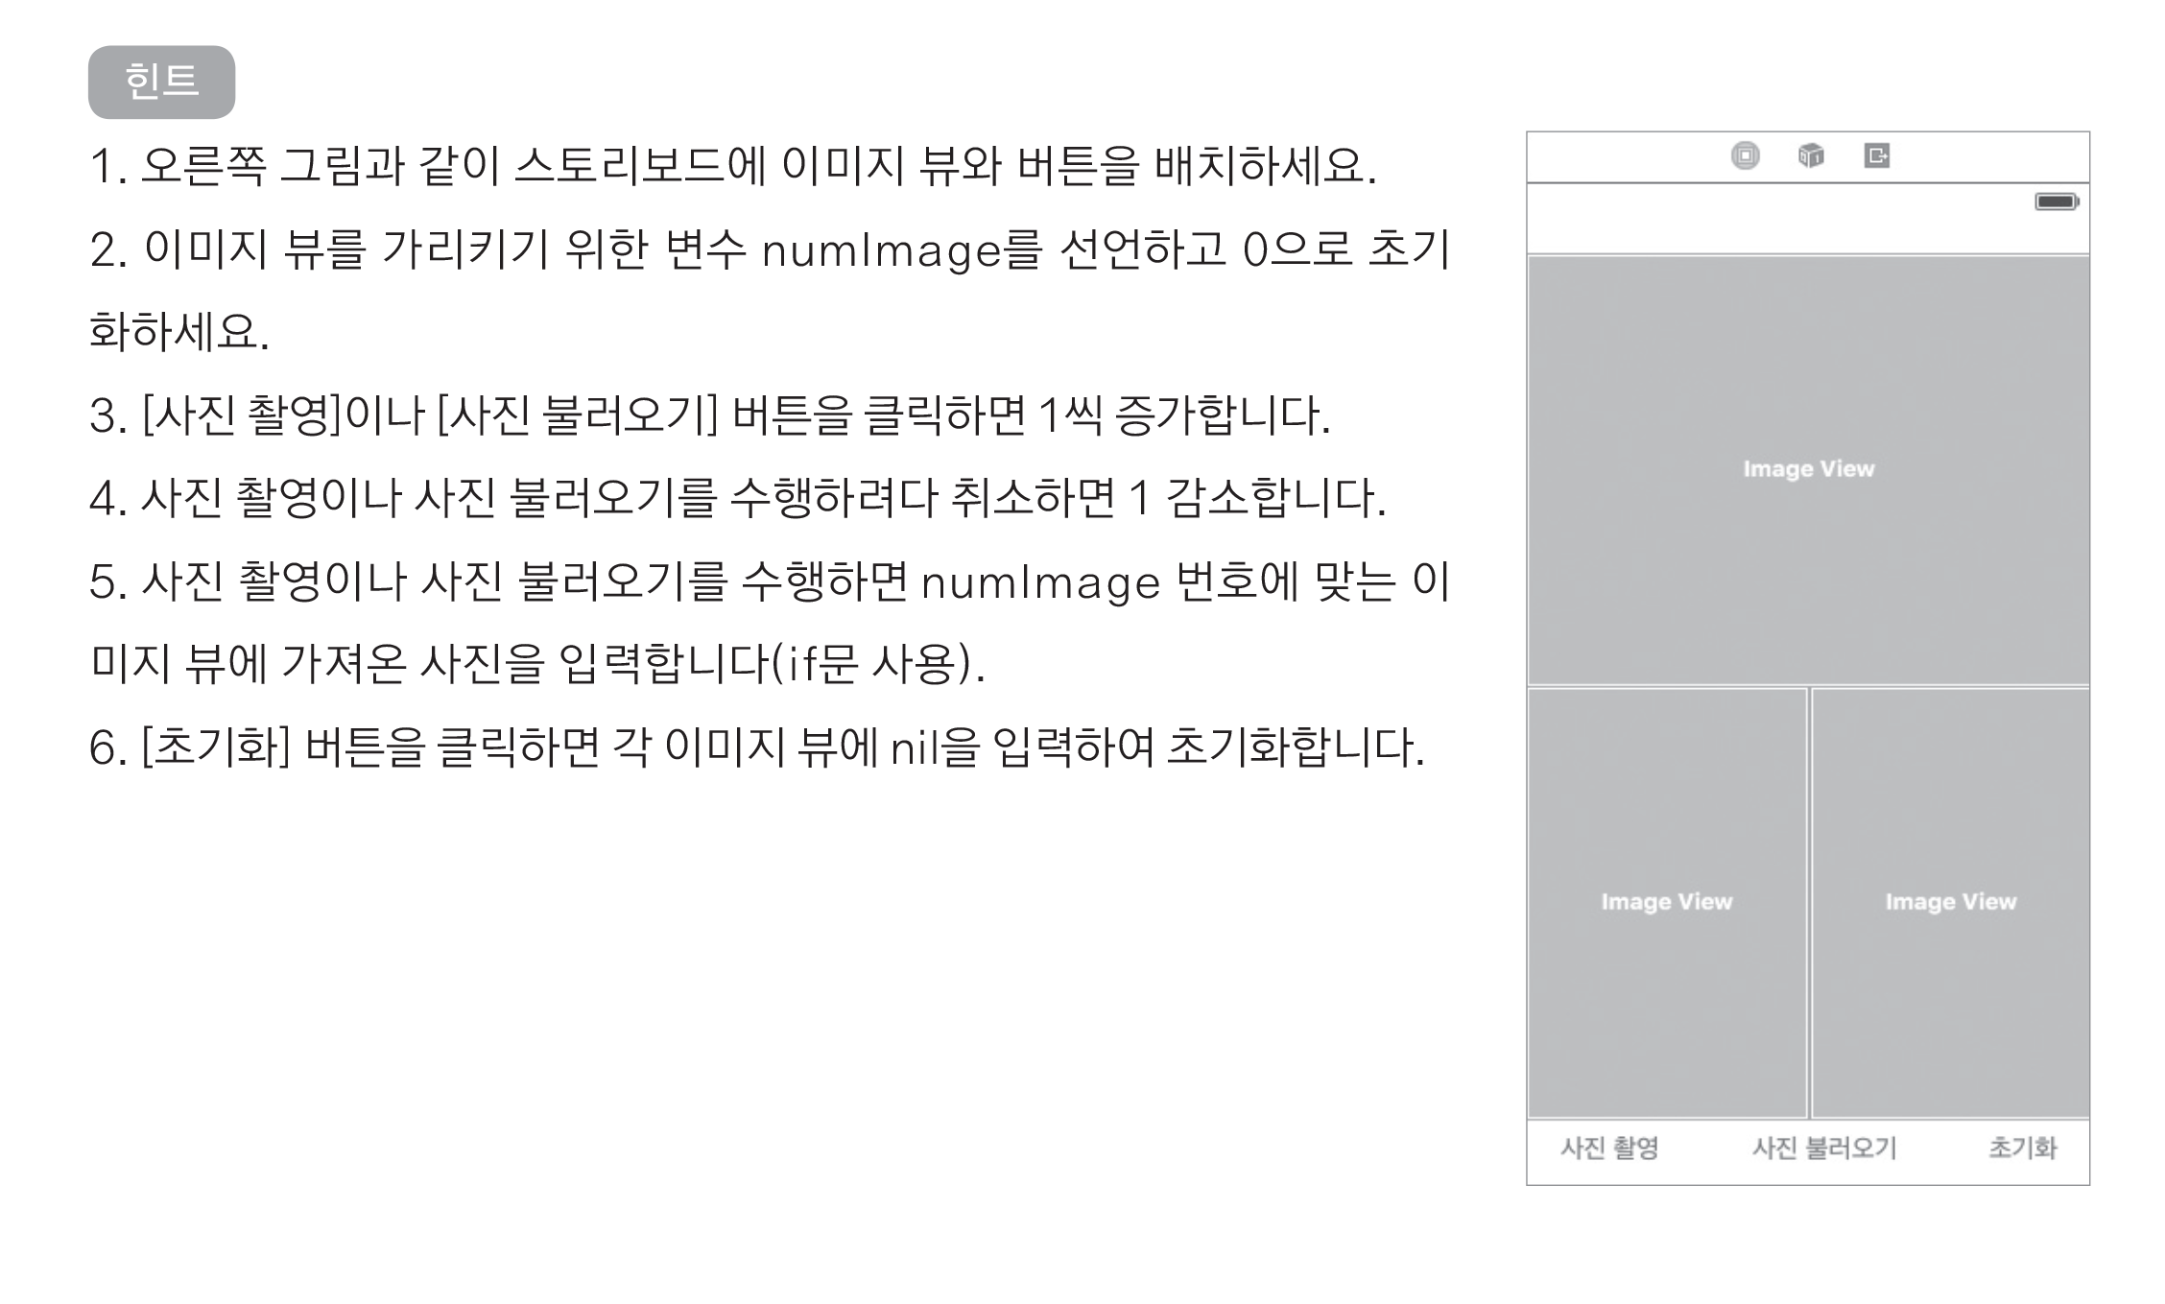

Slide 11
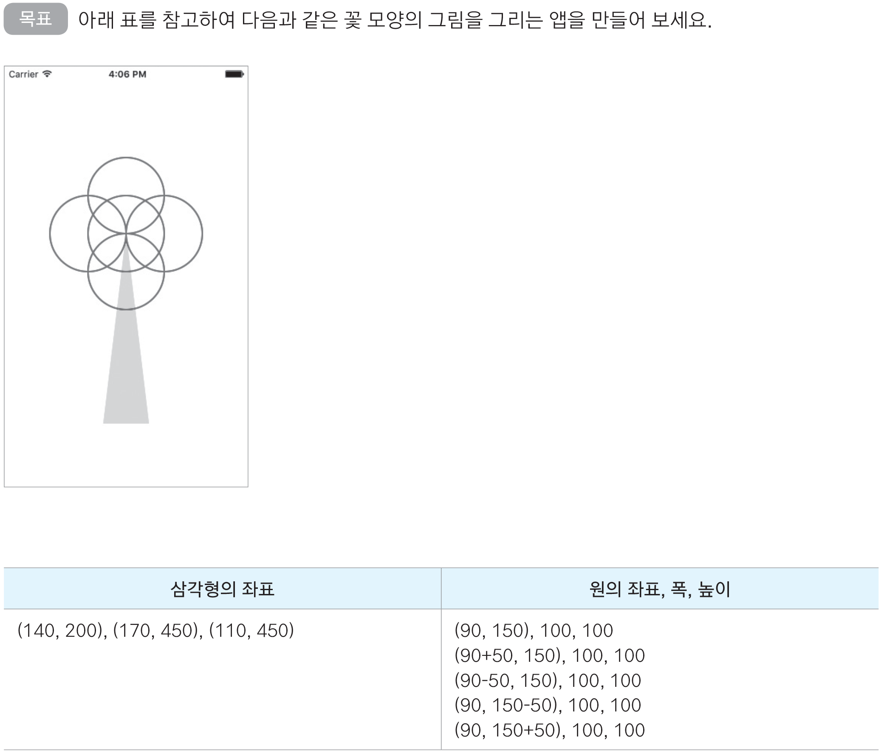
[도전 mission] 꽃 모양 그리기 16장

Slide 12
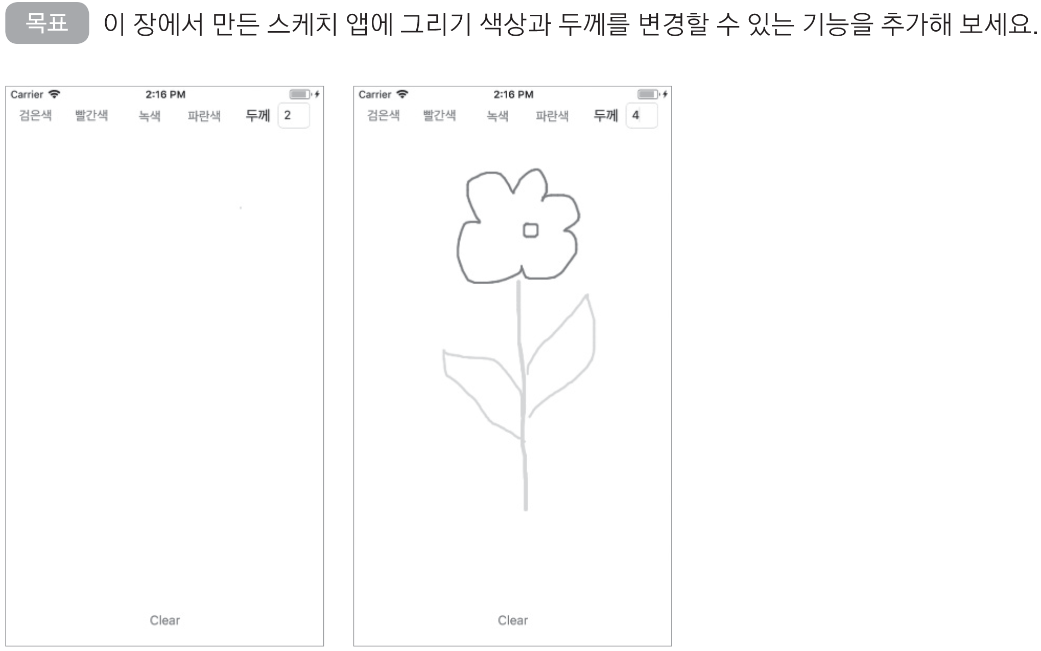
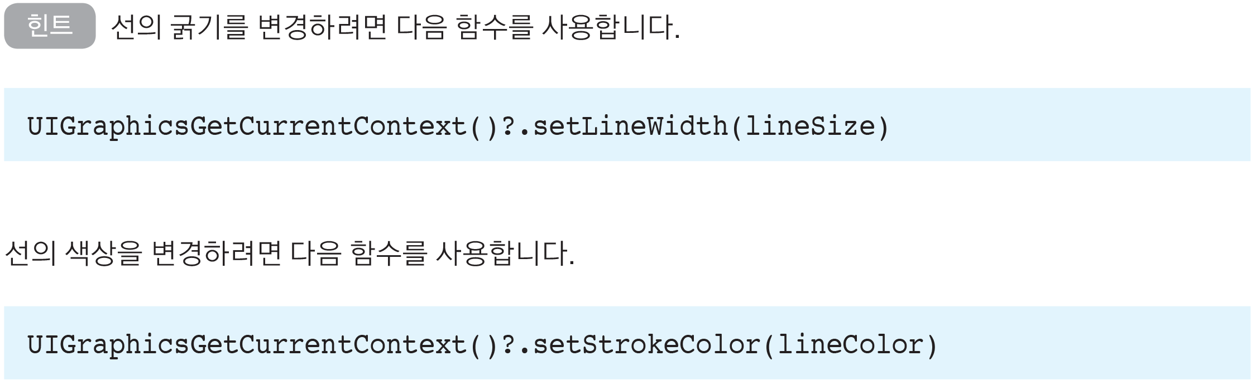
[도전 mission] 스케치 앱에 색상과 두께 변경 기능 추가하기 17장

Slide 13
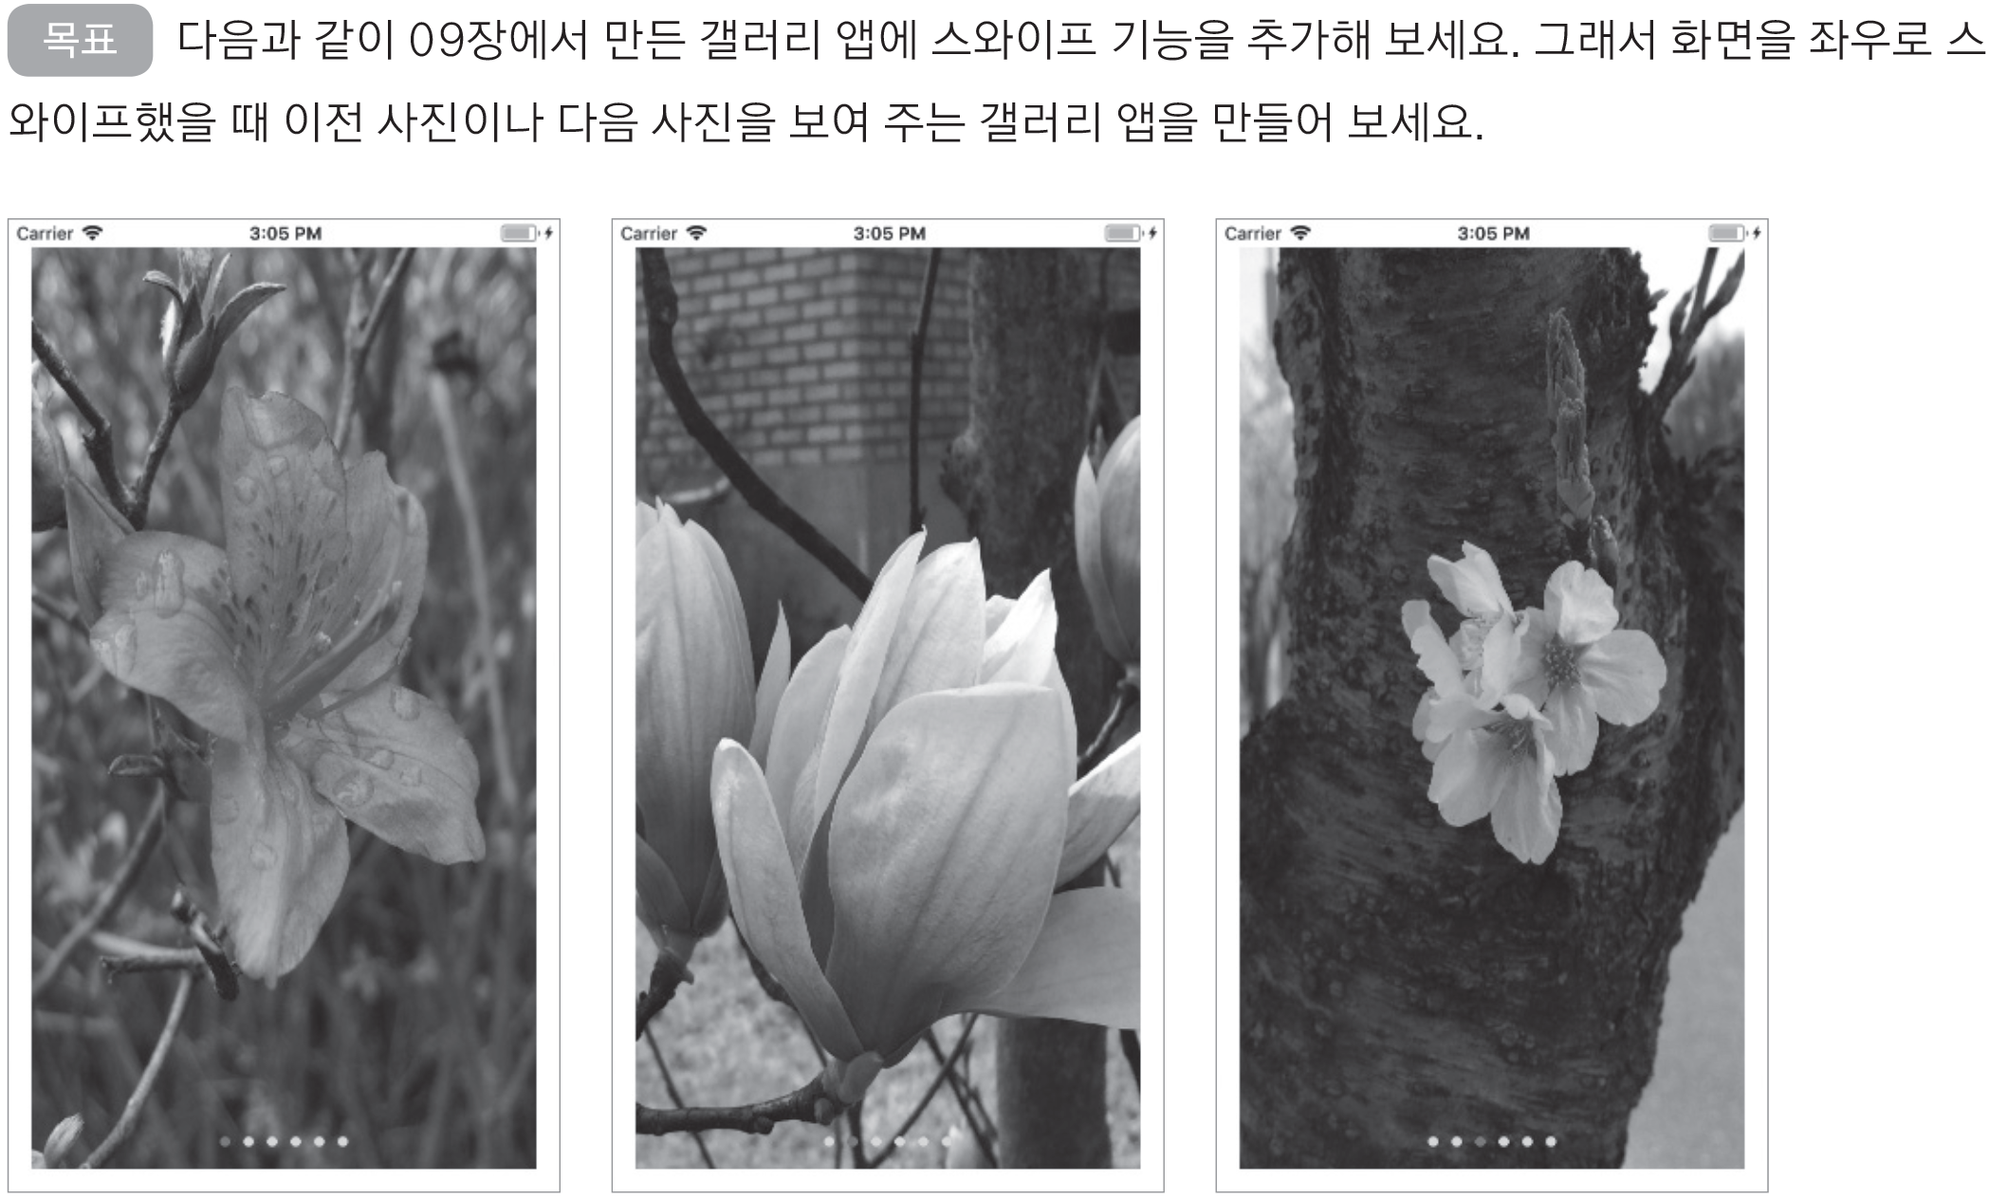
[도전 mission] 갤러리 앱에 스와이프 기능 추가하기 18장

Slide 14
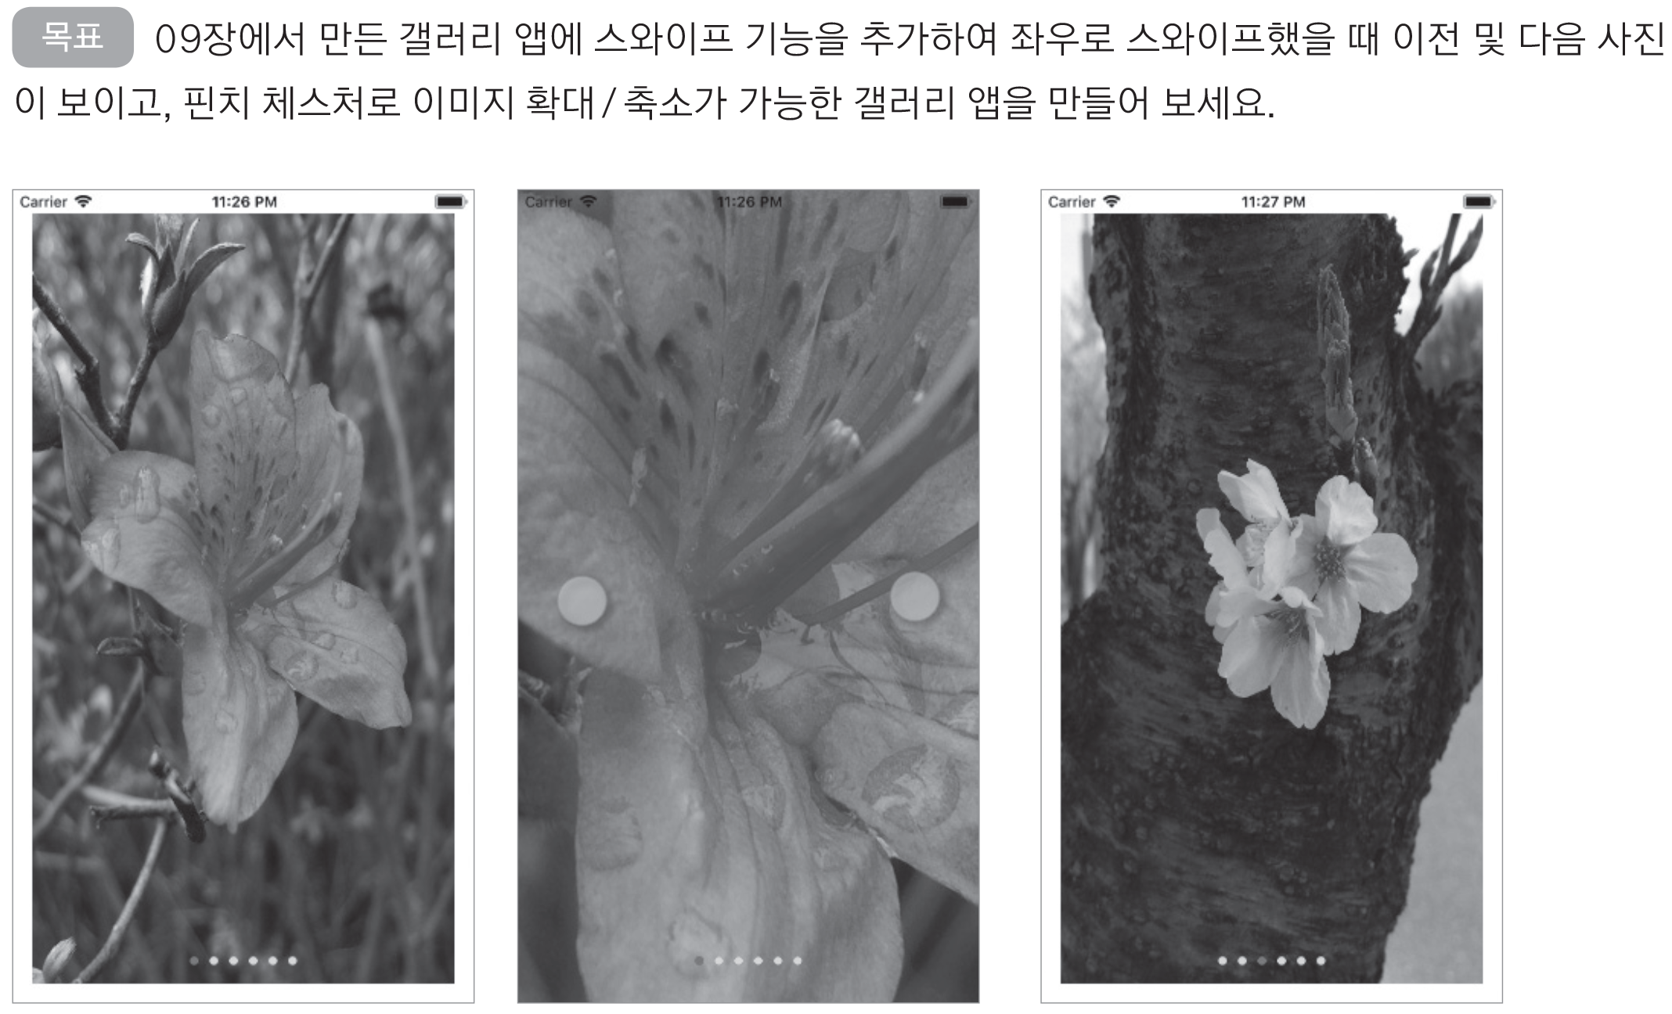
[도전 mission] 갤러리 앱에 핀치 기능 추가하기 19장

